Slide 1
ESCOLA BÍBLICA DOMINICAL
2° TRIMESTRE DE 2018
Classes de Jovens e Adultos da EBD

Slide 2

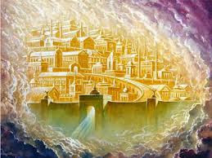
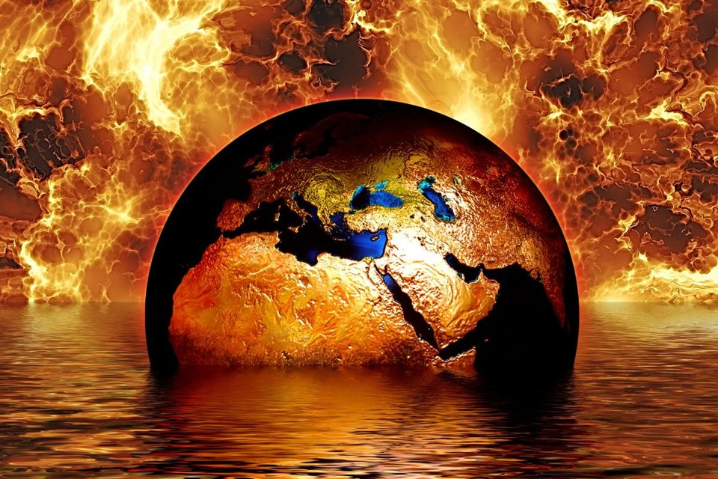
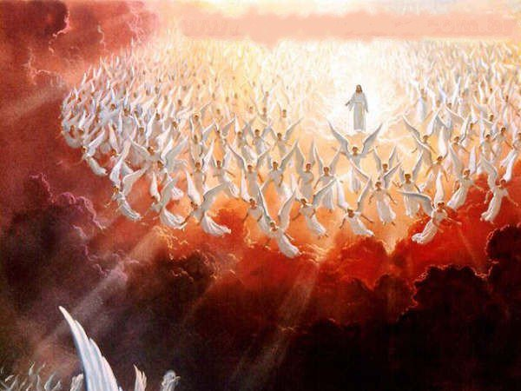
2° TRIMESTRE DE 2018
ESCATOLOGIA

Slide 3
ESCATOLOGIA
2° TRIMESTRE DE 2018
LIÇÃO 10: O MILÊNIO
(OS MIL ANOS)

Slide 4
ESCATOLOGIA
LIÇÃO 10: O MILÊNIO (OS MIL ANOS)
Texto Áureo:
“Mas, amados, não ignoreis uma coisa: que um dia para o Senhor é como mil anos, e mil anos, como um dia” (2 Pe 3. 8)

Slide 5
ESCATOLOGIA
LIÇÃO 10: O MILÊNIO (OS MIL ANOS)
LEITURA BÍBLICA: Apocalipse 20.1-6

Slide 6
LIÇÃO 10: O MILÊNIO (OS MIL ANOS)
LEITURA BÍBLICA: APOCALIPSE 20.1-6
Ap 20. 1 E vi descer do céu um anjo que tinha a chave do abismo e uma grande cadeia na sua mão. 2 Ele prendeu o dragão, a antiga serpente, que é o diabo e Satanás, e amarrou-o por mil anos. 3 E lançou-o no abismo, e ali o encerrou, e pôs selo sobre ele, para que mais não engane as nações, até que os mil anos se acabem. E depois importa que seja solto por um pouco de tempo. 4 E vi tronos; e assentaram-se sobre eles aqueles a quem foi dado o poder de julgar. E vi as almas daqueles que foram degolados pelo testemunho de Jesus e pela palavra de Deus, e que não adoraram a besta nem a sua imagem, e não receberam o sinal na testa nem na mão; e viveram e reinaram com Cristo durante mil anos. 5 Mas os outros mortos não reviveram, até que os mil anos se acabaram. Esta é a primeira ressurreição. 6 Bem-aventurado e santo aquele que tem parte na primeira ressurreição; sobre estes não tem poder a segunda morte, mas serão sacerdotes de Deus e de Cristo e reinarão com ele mil anos.

Slide 7
LIÇÃO 10: O MILÊNIO (OS MIL ANOS)
ESBOÇO
INTRODUÇÃO
I – O QUE É O MILÊNIO
II – ACONTECIMENTOS DURANTE O MILÊNIO
III – ACONTECIMENTOS NO FIM DO MILÊNIO
CONCLUSÃO

Slide 8
LIÇÃO 10: O MILÊNIO
INTRODUÇÃO
Dentro dos estudos escatológicos, o texto da leitura bíblica é frequentemente citado em alusão ao “Milênio”, um período de “mil anos” em que diversos acontecimentos devem se suceder, conforme mostrado a João. Embora seja referida por muitos a um tempo futuro, veremos que esta visão trata de eventos relacionados com o povo de Deus em todo o tempo.
Notes:
se encerrarão com a vinda de Cristo

Slide 9
LIÇÃO 10: O MILÊNIO
ESBOÇO
INTRODUÇÃO
I – O QUE É O MILÊNIO
II – ACONTECIMENTOS DURANTE O MILÊNIO
III – ACONTECIMENTOS NO FIM DO MILÊNIO
CONCLUSÃO

Slide 10
LIÇÃO 10: O MILÊNIO
I – O QUE É O MILÊNIO
1. O CONTEXTO DA VISÃO
Por se tratar de uma visão do livro de Apocalipse, o texto em análise deve ser considerado à luz do contexto deste livro. O último livro da Bíblia trata de coisas que deveriam acontecer brevemente, e que foram mostradas a João para que ele as transmitisse aos seus irmãos, servos de Deus. Portanto, o conteúdo de Apocalipse é pertinente à Igreja, relacionando-se com coisas que devem se cumprir ainda nesta dispensação, antes da vinda de Cristo. (Ap 1.1-3; Ap 22.6-7, 10)

Slide 11
Ap 1. 1 Revelação de Jesus Cristo, a qual Deus lhe deu para mostrar aos seus servos as coisas que brevemente devem acontecer; e pelo seu anjo as enviou e as notificou a João, seu servo, 2 o qual testificou da palavra de Deus, e do testemunho de Jesus Cristo, e de tudo o que tem visto. 3 Bem-aventurado aquele que lê, e os que ouvem as palavras desta profecia, e guardam as coisas que nela estão escritas; porque o tempo está próximo.
Ap 22. 6 E disse-me: Estas palavras são fiéis e verdadeiras. O Senhor, o Deus dos santos profetas, enviou o seu anjo, para mostrar aos seus servos as coisas que em breve hão de acontecer. 7 Eis que presto venho. Bem-aventurado aquele que guarda as palavras da profecia deste livro.
10 E disse-me: Não seles as palavras da profecia deste livro, porque próximo está o tempo.
Notes:
19 Escreve as coisas que tens visto, e as que são, e as que depois destas hão de acontecer

Slide 12
LIÇÃO 10: O MILÊNIO
I – O QUE É O MILÊNIO
2. O SENTIDO DA EXPRESSÃO “MILÊNIO”
Não encontramos literalmente a palavra “milênio”, mas “mil anos”. Considerando, porém, que o tempo de Deus não pode ser tomado ou contado à maneira dos homens, devemos nos resguardar no parecer de Pedro, de que para o Senhor um dia é como mil anos, e mil anos, como um dia. Não é diferente com esse período de mil anos: é um tempo definido por Deus, unicamente do Seu conhecimento, no qual muitos acontecimentos se dão.
Notes:
Em outras passagens de Apocalipse, encontramos diferentes contagens de tempo, todas elas simbólicas e complementares umas das outras.

Slide 13
LIÇÃO 10: O MILÊNIO
ESBOÇO
INTRODUÇÃO
I – O QUE É O MILÊNIO
II – ACONTECIMENTOS DURANTE O MILÊNIO
III – ACONTECIMENTOS NO FIM DO MILÊNIO
CONCLUSÃO

Slide 14
LIÇÃO 10: O MILÊNIO
II – ACONTECIMENTOS DURANTE O MILÊNIO
1. A PRISÃO DE SATANÁS (vv. 1-3)
Ap 20. 1 E vi descer do céu um anjo que tinha a chave do abismo e uma grande cadeia na sua mão. 2 Ele prendeu o dragão, a antiga serpente, que é o diabo e Satanás, e amarrou-o por mil anos. 3 E lançou-o no abismo, e ali o encerrou, e pôs selo sobre ele, para que mais não engane as nações, até que os mil anos se acabem. E depois importa que seja solto por um pouco de tempo.
Notes:
Já sentenciado no tempo de Adão SUJEIÇÃO NO TEMPO DE JÓ estremecem diante de Jesus foram sujeitados à autoridade dos discípulos e de todo o que crê (sinais que seguirão)

Slide 15
LIÇÃO 10: O MILÊNIO
II – ACONTECIMENTOS DURANTE O MILÊNIO
1. A PRISÃO DE SATANÁS (vv. 1-3)
O período de mil anos tem início com a prisão do dragão, que é o diabo, Satanás, para que não mais engane as nações. Parece que o diabo está solto, considerando a sua influência sobre o mundo. Mas, na realidade, ele atua apenas na sua esfera de escuridão e cegueira espiritual, em que se encontra aprisionado desde a sua queda da presença de Deus. Deus é luz, e o diabo é trevas e não discerne as coisas de Deus. Ele está restrito, não faz o que quer, mas só o que Deus permite, e por isso não toca o crente. Considere-se ainda que, com a glorificação de Cristo Jesus, o diabo tem perdido o domínio sobre muitos, que pela pregação do evangelho são libertos das trevas do engano. (Jd 6; 2 Pe 2.4; Is 14. 14; Mt 16.23; 1 Jo 5.18; Mt 12.28)
Notes:
Já sentenciado no tempo de Adão SUJEIÇÃO NO TEMPO DE JÓ estremecem diante de Jesus foram sujeitados à autoridade dos discípulos e de todo o que crê (sinais que seguirão)

Slide 16
Jd 6 e aos anjos que não guardaram o seu principado, mas deixaram a sua própria habitação, reservou na escuridão e em prisões eternas até ao juízo daquele grande Dia;
2 Pe 2. 4 Porque, se Deus não perdoou aos anjos que pecaram, mas, havendo-os lançado no inferno, os entregou às cadeias da escuridão, ficando reservados para o Juízo;
Is 14. 14 Subirei acima das mais altas nuvens e serei semelhante ao Altíssimo. 15 , contudo, levado serás ao inferno, ao mais profundo do abismo.

Slide 17
Mt 16. 23 Ele, porém, voltando-se, disse a Pedro: Para trás de mim, Satanás, que me serves de escândalo; porque não compreendes as coisas que são de Deus, mas só as que são dos homens.
1 Jo 5. 18 Sabemos que todo aquele que é nascido de Deus não peca; mas o que de Deus é gerado conserva-se a si mesmo, e o maligno não lhe toca.
Mt 12. 28 Mas, se eu expulso os demônios pelo Espírito de Deus, é conseguintemente chegado a vós o Reino de Deus.
Notes:
Isaías 14. 13, 14

Slide 18
LIÇÃO 10: O MILÊNIO
II – ACONTECIMENTOS DURANTE O MILÊNIO
2. OS QUE FORAM MORTOS PELA BESTA VIVEM E REINAM (v. 4)
Ap 20. 4 E vi tronos; e assentaram-se sobre eles aqueles a quem foi dado o poder de julgar. E vi as almas daqueles que foram degolados pelo testemunho de Jesus e pela palavra de Deus, e que não adoraram a besta nem a sua imagem, e não receberam o sinal na testa nem na mão; e viveram e reinaram com Cristo durante mil anos.

Slide 19
LIÇÃO 10: O MILÊNIO
II – ACONTECIMENTOS DURANTE O MILÊNIO
2. OS QUE FORAM MORTOS PELA BESTA VIVEM E REINAM (v. 4)
Temos explicado em outra lição que a besta é o aglomerado de reis ou reinos que, particularmente neste tempo final, seriam contrários a Cristo e fariam guerra contra os Seus santos. Mas, apesar de sucumbirem ante a perseguição da besta, aos olhos de Deus os fiéis estão vencendo pela fé, e provando fazer parte do Seu reino. Por isso, estes são representados como vivendo para Deus e reinando com Cristo, em suas gerações. Portanto, estes mil anos se referem a todo o tempo em que Deus vem recrutando os Seus eleitos, incluindo-os no reino dos céus, por perseverarem até ao fim. (Ap 17.12-14; Ap 1.6; 5.9-10; cf. Hb 12.28; Cl 1.13)

Slide 20
Ap 17. 12 E os dez chifres que viste são dez reis, que ainda não receberam o reino, mas receberão o poder como reis por uma hora, juntamente com a besta. 13 Estes têm um mesmo intento e entregarão o seu poder e autoridade à besta. 14 Estes combaterão contra o Cordeiro, e o Cordeiro os vencerá, porque é o Senhor dos senhores e o Rei dos reis; vencerão os que estão com ele, chamados, eleitos e fiéis.

Slide 21
Ap 1. 6 e nos fez reis e sacerdotes para Deus e seu Pai, a ele, glória e poder para todo o sempre. Amém!
Ap 5. 9 E cantavam um novo cântico, dizendo: Digno és de tomar o livro e de abrir os seus selos, porque foste morto e com o teu sangue compraste para Deus homens de toda tribo, e língua, e povo, e nação; 10 e para o nosso Deus os fizeste reis e sacerdotes; e eles reinarão sobre a terra.
Hb 12. 28 Pelo que, tendo recebido um Reino que não pode ser abalado, retenhamos a graça, pela qual sirvamos a Deus agradavelmente com reverência e piedade;
Cl 1. 13 Ele nos tirou da potestade das trevas e nos transportou para o Reino do Filho do seu amor,

Slide 22
LIÇÃO 10: O MILÊNIO
II – ACONTECIMENTOS DURANTE O MILÊNIO
3. OS MORTOS QUE REVIVERAM E OS QUE NÃO REVIVERAM (v. 5-6)
Ap 20. 5 Mas os outros mortos não reviveram, até que os mil anos se acabaram. Esta é a primeira ressurreição. 6 Bem-aventurado e santo aquele que tem parte na primeira ressurreição; sobre estes não tem poder a segunda morte, mas serão sacerdotes de Deus e de Cristo e reinarão com ele mil anos.

Slide 23
LIÇÃO 10: O MILÊNIO
II – ACONTECIMENTOS DURANTE O MILÊNIO
3. OS MORTOS QUE REVIVERAM E OS QUE NÃO REVIVERAM (v. 5-6)
Nesses mil anos, o Evangelho está sendo pregado ao mundo, aos homens mortos em ofensas e pecados; todo aquele que crê passa da morte para a vida, sendo vivificado, ressuscitado, por Cristo. Mas os “mortos” que não vêm para Cristo, que não alcançam testemunho de Deus, não são trazidos para o Seu reino, não revivem, permanecendo espiritualmente mortos, até o fim dos mil anos – isto é, até o fim desta dispensação, com a vinda de Cristo. Observe-se ainda que os que vivem pelo Evangelho fazem parte da “primeira ressurreição”, não tendo sobre eles poder a segunda morte, a morte eterna. (Jo 5.24-25; Ef 2.1, 5,6; Cl 2.13; 3.1-2; Ap 2.11; Jo 11.25-26)

Slide 24
Jo 5. 24 Na verdade, na verdade vos digo que quem ouve a minha palavra e crê naquele que me enviou tem a vida eterna e não entrará em condenação, mas passou da morte para a vida. 25 Em verdade, em verdade vos digo que vem a hora, e agora é, em que os mortos ouvirão a voz do Filho de Deus, e os que a ouvirem viverão.
Ef 2. 1 E vos vivificou, estando vós mortos em ofensas e pecados,
5 estando nós ainda mortos em nossas ofensas, nos vivificou juntamente com Cristo (pela graça sois salvos), 6 e nos ressuscitou juntamente com ele, e nos fez assentar nos lugares celestiais, em Cristo Jesus;

Slide 25
Cl 2. 13 E, quando vós estáveis mortos nos pecados e na incircuncisão da vossa carne, vos vivificou juntamente com ele, perdoando-vos todas as ofensas,
Cl 3. 1 Portanto, se já ressuscitastes com Cristo, buscai as coisas que são de cima, onde Cristo está assentado à destra de Deus. 2 Pensai nas coisas que são de cima e não nas que são da terra;
Ap 2. 11 Quem tem ouvidos ouça o que o Espírito diz às igrejas: O que vencer não receberá o dano da segunda morte.
Jo 11. 25 Disse-lhe Jesus: Eu sou a ressurreição e a vida; quem crê em mim, ainda que esteja morto, viverá; 26 e todo aquele que vive e crê em mim nunca morrerá. Crês tu isso?
Notes:
quanto aos que não creem em Jesus a sua situação de mortos, destituídos da glória de Deus e filhos da ira permanece – nada mudou

Slide 26
LIÇÃO 10: O MILÊNIO
ESBOÇO
INTRODUÇÃO
I – O QUE É O MILÊNIO
II – ACONTECIMENTOS DURANTE O MILÊNIO
III – ACONTECIMENTOS NO FIM DO MILÊNIO
CONCLUSÃO

Slide 27
LIÇÃO 10: O MILÊNIO
III – ACONTECIMENTOS NO FIM DO MILÊNIO
1. A BATALHA DO ARMAGEDOM
O término dos mil anos se dará com a vinda de Jesus. Nessa ocasião, os reinos deste mundo serão aniquilados. De fato, à medida que o tempo se aproxima, os preparativos para este confronto – esta grande batalha – estão sendo realizados. A Besta, o Falso Profeta e o próprio Dragão conduzem enganosamente a humanidade em direção à sua própria destruição. A batalha se dará de forma rápida, e a besta e o falso profeta serão vencidos pelo Cordeiro de Deus. Os demais, que os seguiram, também serão mortos. (1 Co 15.22-25; Ap 16.12-16; Ap 19.19-21)
Notes:
repentina destruição mas o dia do senhor virá como o ladrão de noite, no qual os céus passarão com grande estrondo

Slide 28
1 Co 15. 22 Porque, assim como todos morrem em Adão, assim também todos serão vivificados em Cristo. 23 Mas cada um por sua ordem: Cristo, as primícias; depois, os que são de Cristo, na sua vinda. 24 Depois, virá o fim, quando tiver entregado o Reino a Deus, ao Pai, e quando houver aniquilado todo império e toda potestade e força.
25 Porque convém que reine até que haja posto a todos os inimigos debaixo de seus pés.

Slide 29
Ap 16. 12 E o sexto anjo derramou a sua taça . . . .
13 E da boca do dragão, e da boca da besta, e da boca do falso profeta vi saírem três espíritos imundos, . . .
14 . . . os quais vão ao encontro dos reis de todo o mundo para os congregar para a batalha, naquele grande Dia do Deus Todo-poderoso. 15 (Eis que venho como ladrão. Bem-aventurado aquele que vigia e guarda as suas vestes, para que não ande nu, e não se vejam as suas vergonhas.) 16 E os congregaram no lugar que em hebreu se chama Armagedom.

Slide 30
Ap 19. 20 E a besta foi presa e, com ela, o falso profeta, que, diante dela, fizera os sinais com que enganou os que receberam o sinal da besta e adoraram a sua imagem. Estes dois foram lançados vivos no ardente lago de fogo e de enxofre.
21 E os demais foram mortos com a espada que saía da boca do que estava assentado sobre o cavalo, e todas as aves se fartaram das suas carnes.

Slide 31
LIÇÃO 10: O MILÊNIO
III – ACONTECIMENTOS NO FIM DO MILÊNIO
2. SATANÁS É SOLTO DA SUA PRISÃO (vv. 7-10)
Ap 20. 7 E, acabando-se os mil anos, Satanás será solto da sua prisão
8 e sairá a enganar as nações que estão sobre os quatro cantos da terra, Gogue e Magogue, cujo número é como a areia do mar, para as ajuntar em batalha.
9 E subiram sobre a largura da terra e cercaram o arraial dos santos e a cidade amada; mas desceu fogo do céu e os devorou.
10 E o diabo, que os enganava, foi lançado no lago de fogo e enxofre, onde está a besta e o falso profeta; e de dia e de noite serão atormentados para todo o sempre.

Slide 32
LIÇÃO 10: O MILÊNIO
III – ACONTECIMENTOS NO FIM DO MILÊNIO
2. SATANÁS É SOLTO DA SUA PRISÃO (vv. 7-10)
Contudo, ao término dos mil anos, e destruídos os reinos e todo o sistema deste mundo, assim como todos os homens ímpios, Satanás será solto “por um pouco de tempo”. Mais uma vez, o seu propósito será levantar-se contra Deus e fazer o mal contra o “arraial dos santos”, a “cidade amada”, o próprio céu. Não podendo mais contar com a besta e o falso profeta, pois já não existem, reunirá as incontáveis hostes de demônios, que no passado havia arrastado consigo na sua queda e tentará uma última investida contra os céus. Mas aí finalmente encontrarão o seu fim, pois o próprio Deus exercerá a Sua ira e juízo contra eles, lançando-os ao lago de fogo. (Ap 12.4; Ap 20.7-10)

Slide 33
Ap 12. 4 E a sua cauda levou após si a terça parte das estrelas do céu e lançou-as sobre a terra; e o dragão parou diante da mulher que havia de dar à luz, para que, dando ela à luz, lhe tragasse o filho.
Ap 20. 7 E, acabando-se os mil anos, Satanás será solto da sua prisão 8 e sairá a enganar as nações que estão sobre os quatro cantos da terra, Gogue e Magogue, cujo número é como a areia do mar, para as ajuntar em batalha.
9 E subiram sobre a largura da terra e cercaram o arraial dos santos e a cidade amada; mas desceu fogo do céu e os devorou. 10 E o diabo, que os enganava, foi lançado no lago de fogo e enxofre, onde está a besta e o falso profeta; e de dia e de noite serão atormentados para todo o sempre.

Slide 34
LIÇÃO 10: O MILÊNIO
ESBOÇO
INTRODUÇÃO
I – O QUE É O MILÊNIO
II – ACONTECIMENTOS DURANTE O MILÊNIO
III – ACONTECIMENTOS NO FIM DO MILÊNIO
CONCLUSÃO

Slide 35
LIÇÃO 10: O MILÊNIO
CONCLUSÃO
Não é fácil compreender tudo, mas a partir desta lição podemos extrair a consoladora mensagem de que Deus considera os sofrimentos e perseguições do crente pelo mundo como sinal de aprovação e vitória. E, mesmo depois de mortos, Deus dá testemunho de que uma glória ainda maior os aguarda por toda a eternidade.

Slide 36
LIÇÃO 10: O MILÊNIO
ESBOÇO
INTRODUÇÃO
I – O QUE É O MILÊNIO
II – ACONTECIMENTOS DURANTE O MILÊNIO
III – ACONTECIMENTOS NO FIM DO MILÊNIO
CONCLUSÃO

Slide 37
ESCATOLOGIA
LIÇÃO 10: O MILÊNIO
Texto Áureo:
“Mas, amados, não ignoreis uma coisa: que um dia para o Senhor é como mil anos, e mil anos, como um dia” (2 Pe 3.8)

